Slide 1

» Ciências Naturais 7º ano
Estrutura interna da Terra

Slide 2

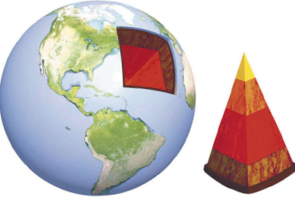
Estrutura interna da Terra
O estudo da estrutura interna da Terra é muito complexo e depende do desenvolvimento científico e tecnológico. Este estudo é essencial para compreender a distribuição dos sismos e vulcões, e faz-se recorrendo a diversos métodos.
O estudo da estrutura interna da Terra faz-se recorrendo a:
Métodos diretos
Métodos indiretos

Slide 3
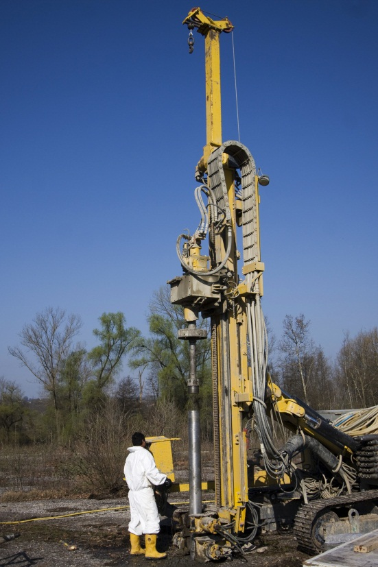
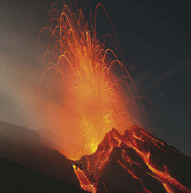
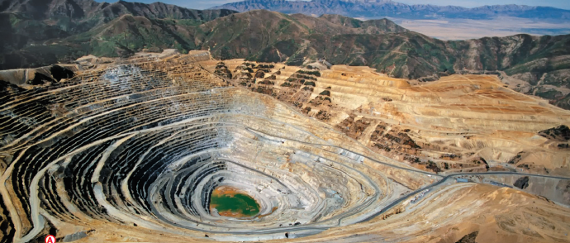
Estrutura interna da Terra
Métodos diretos:
Os métodos diretos baseiam-se na recolha e análise direta de rochas.
Exemplos de métodos diretos:
Estudo de materiais vulcânicos
Minas
Sondagens

Slide 4
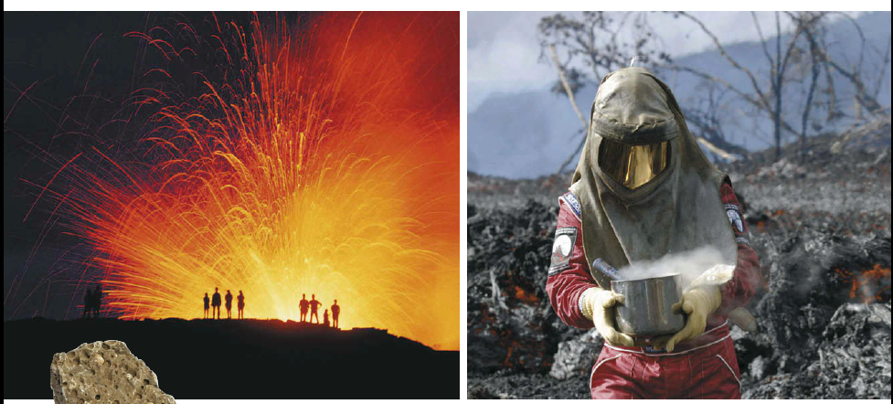
Estrutura interna da Terra
Estudo de materiais vulcânicos
Consiste na recolha e análise direta de rochas, como por exemplo as magmáticas. Estas rochas resultam da consolidação de um magma, formado por vezes a mais de 100 km de profundidade. Como o magma está fundido, permite-nos concluir que a temperatura aumenta com a profundidade.

Slide 5
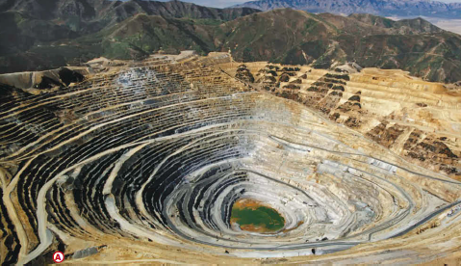
Estrutura interna da Terra
Minas
Os geólogos estudam as rochas que se formaram a várias dezenas de quilómetros de profundidade e que se encontram atualmente em minas profundas (máximo de 4 km).
Mina

Slide 6

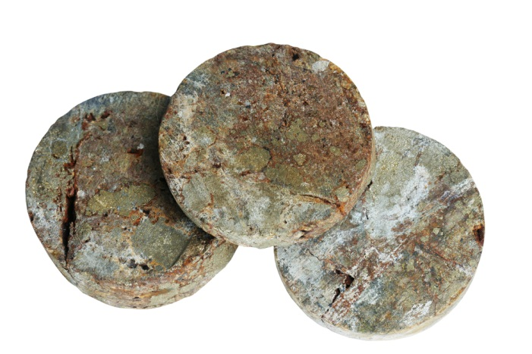
Estrutura interna da Terra
Sondagens
As sondagens correspondem a furos profundos (máximo de 12 km) realizados por todo o globo e permitem a recolha de materiais
Torre de sondagens e materiais obtidos
a partir do furo profundo.
Métodos diretos:
Fornecem dados sobre as camadas mais superficiais da Terra, não permitindo analisar dados das camadas localizadas a vários milhares de quilómetros de profundidade.

Slide 7
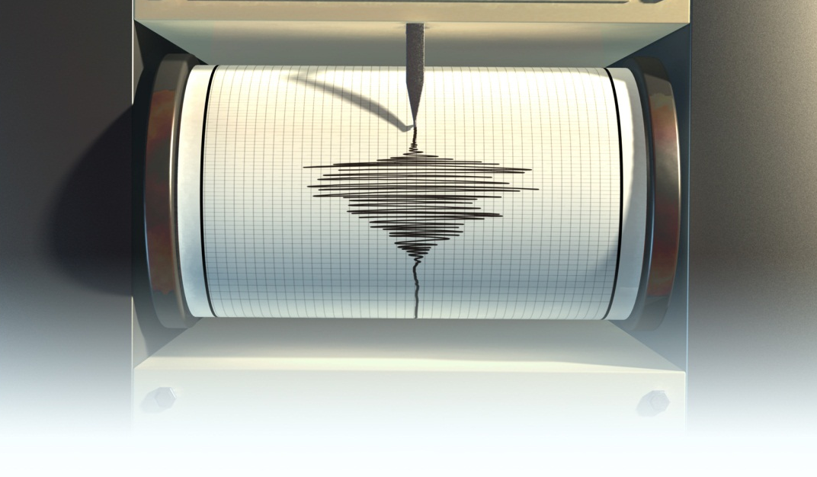
Estrutura interna da Terra
Métodos indiretos:
Possibilitam o estudo das camadas mais internas e profundas da Terra, recorrendo a tecnologias que nos permitem determinar e/ou inferir as propriedades dos materiais sem ter acesso direto a amostras.
Exemplos de métodos indiretos:
Estudo dos meteoritos
Geotermia
Sismologia

Slide 8
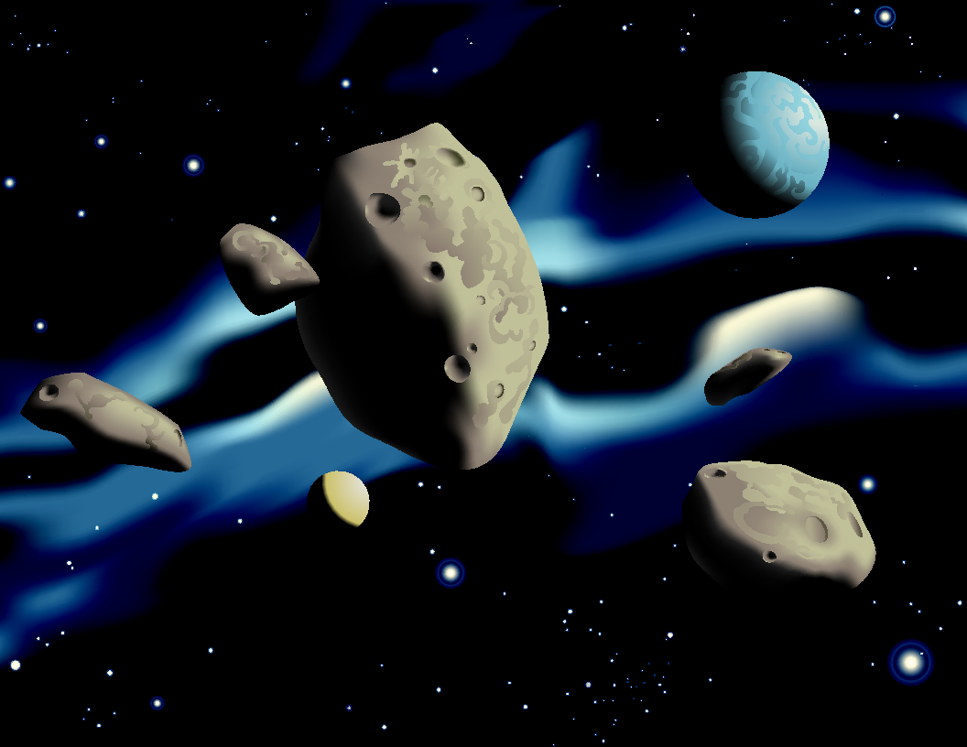
Estrutura interna da Terra
Estudo dos meteoritos
Os cientistas defendem que os meteoritos ricos em ferro e níquel possuem uma composição química semelhante aos materiais no centro da Terra. Assim, as camadas mais internas devem ser ricas em ferro e níquel.
Meteorito

Slide 9
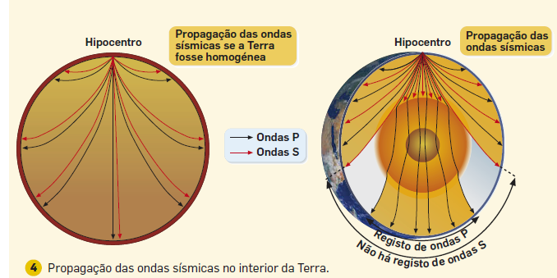
Estrutura interna da Terra
Geotermia
O estudo da variação da temperatura com a profundidade é essencial para saber o estado físico em que se encontram os materiais. É sabido que a temperatura tende a aumentar com a profundidade.
Sismologia
O registo e o estudo da propagação das ondas sísmicas fornecem os dados mais importantes para estudar a estrutura interna da Terra, pois as ondas sísmicas propagam-se por todo o globo e podem ser registadas pelos sismógrafos. Como a velocidade das ondas depende das características dos materiais, é possível determinar o seu estado físico:
por exemplo, as ondas S só se
propagam em materiais sólidos e
as ondas P deslocam-se mais
rapidamente em materiais mais
rígidos.

Slide 10
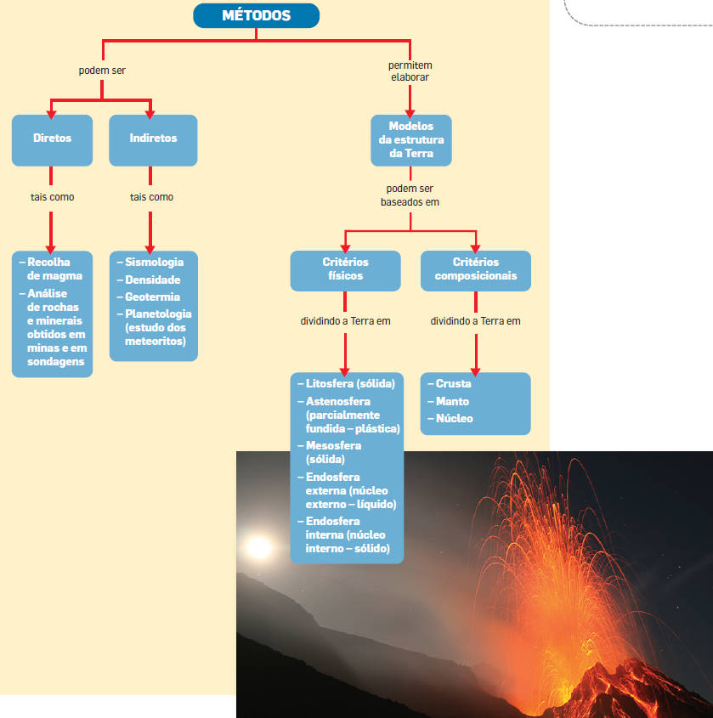
Estrutura interna da Terra
Síntese

